Slide 2
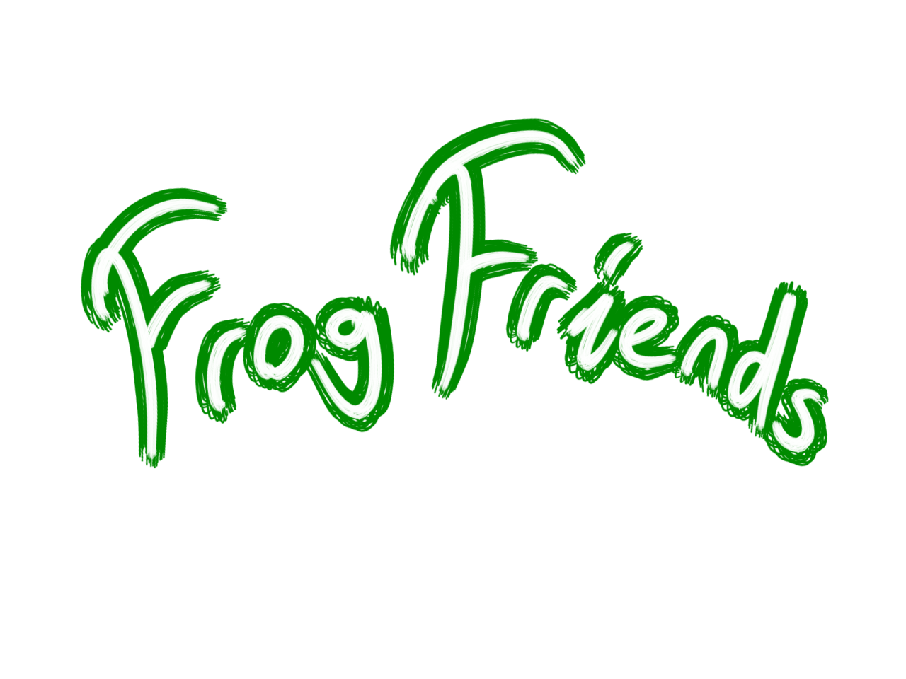


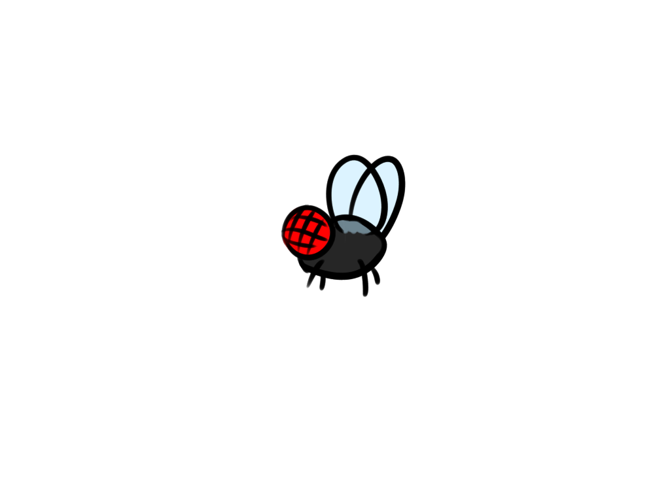
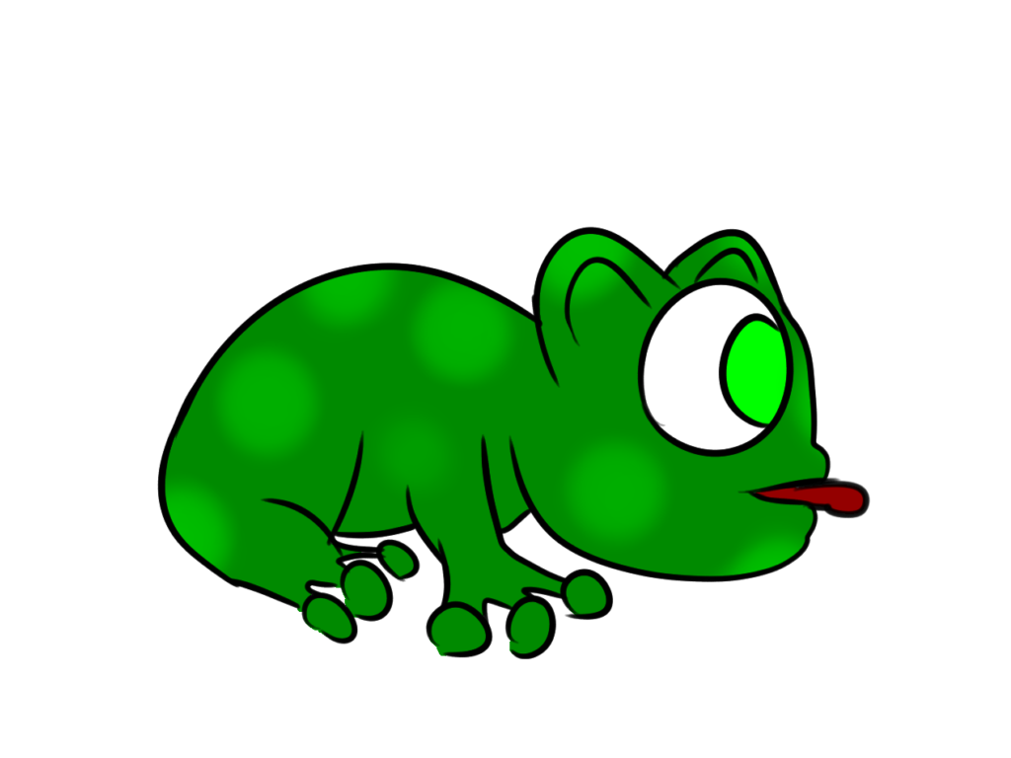
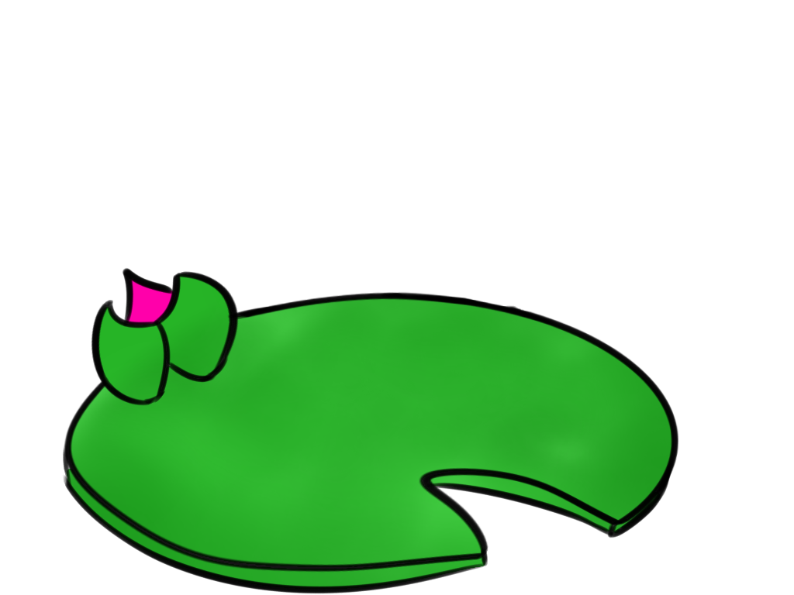
Konuşmakta zorluk çeken çocuklara yardım etmek için yapılmış bir web oyunudur.

Slide 3
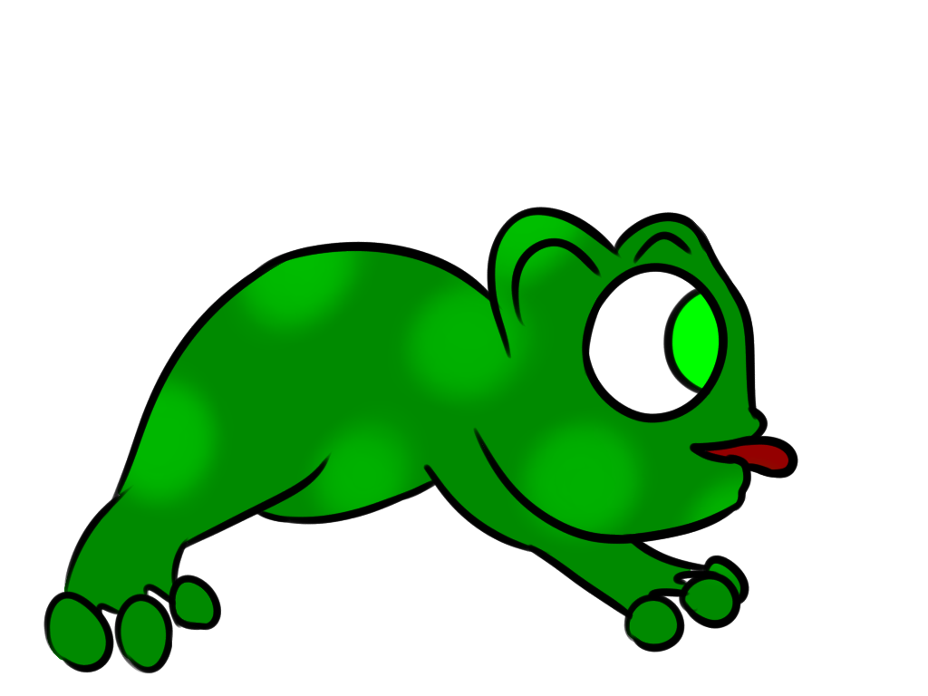
Yapay zeka destekli, basit ve anlaşılır ara yüzüyle öne çıkan FrogFriends, içerdiği eğlenceli oyunlarla çocukları hem eğlendirir hem eğitir.
Yapay zeka, çocuğun söylediği kelimeleri yorumlar ve onlara geri bildirim yapar. Bu şekilde etkili bir eğitim ortamı oluşturulmuş olur.

Slide 4
Seviye sistemi ile çocukların ilgisini çekmekle kalmayıp rekabet duygusu da veren FrogFriends, veli sekmesiyle ebeveynlere çocuklarının gelişimi ve ilerlemesini detaylı bir şekilde geri bildiren sistemi sayesinde hem eğlenceli, hem de işlevli bir oyun olmaktadır.

Slide 5
Maskotumuz Kurbağa, çocukların oyunu daha iyi hatırlamasına ve oyuna daha kolay bağlanmasını sağlar. Bu şekilde çocuklar sık sık Kurbağayı görmek isteyecek ve oyunu daha sık oynayacaktır, bu şekilde konuşma becerileri daha hızlı gelişecektir.

Slide 6
Veliler yapay zeka ile Veli Raporu alıp çocuğunuzun ilerlemesini kolaylıkla takip edebilir, sorun yaşadığı yerleri görüp ona göre çocuğuyla daha verimli ilgilenebilir.

Slide 7
Slaytımızı dinlediğiniz için teşekkürler!

